Slide 1
Lenguaje figurado
Sra. Zaida N. González
Español 7
Esc. Ramón E. Rodríguez Díaz, Hormigueros

Slide 2
Preguntas:
¿Qué es lenguaje figurado?
¿Con que propósito se utiliza?
¿Dónde se utiliza?
¿Qué significado nos da la connotación?
¿Qué significado nos da la denotación?

Slide 3
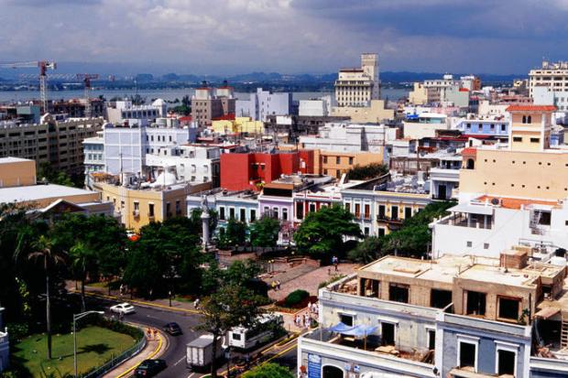
Lee cuidadosamente esta cita que pertenece a la novela:
“el viejo San Juan con sus empinadas cuestas y la infinidad de fachadas multicolores plagadas de balcones y ventanas de madera . Y al fondo de todo, la franja azul del mar, como un gran telón siempre en movimiento”
¿Quién nos habla?
¿Qué tipo de párrafo es?
¿Cómo se veía el mar?
¿Qué palabra nos deja saber que se está comparando?
¿Sabes como se llama este recurso utilizado por el autor?

Slide 4
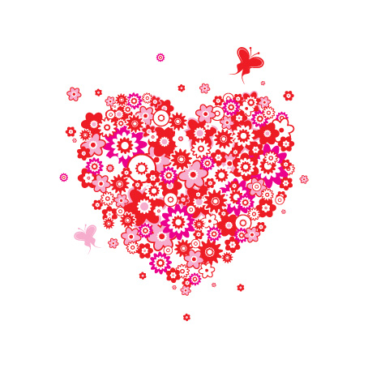
Lee:
Es la chica más hermosa que conozco .
Tiene pelo de oro, ojos de esmeralda y
labios de rubí.
¿Cómo será la chica?
Veamos…

Slide 5
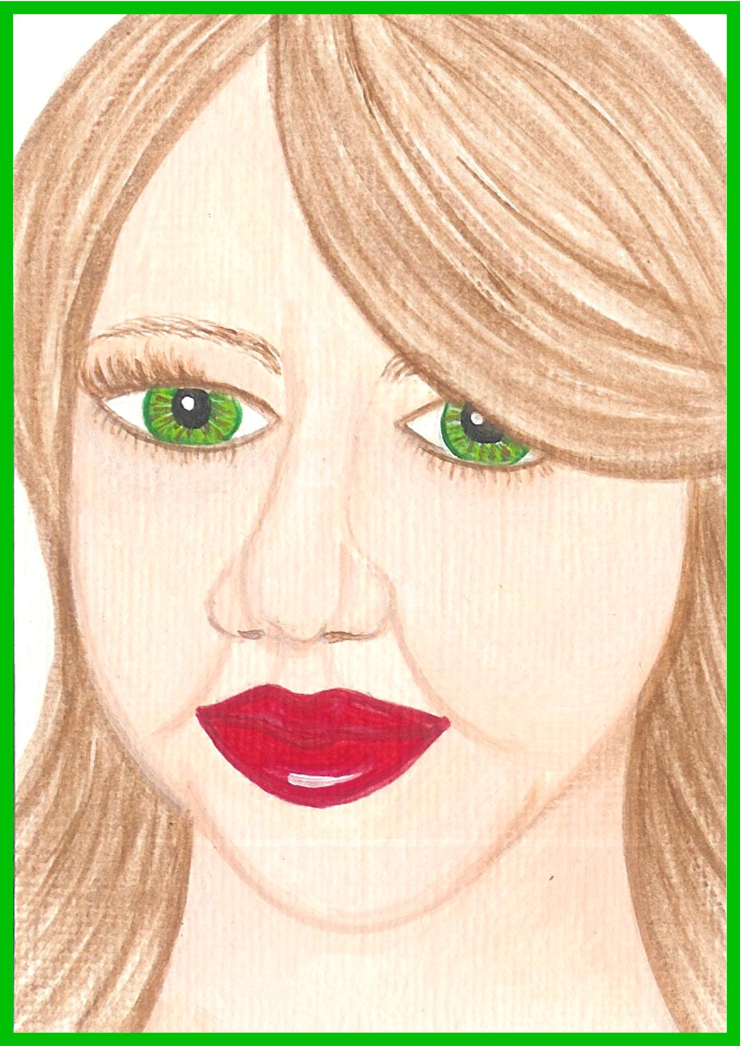
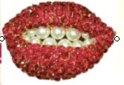
Imaginemos la muchacha…
lenguaje literal lenguaje figurado
(lo que dice el autor) (lo que realmente quiere decir)

Slide 6
Lenguaje figurado
El muchacho utiliza un lenguaje especial llamado lenguaje figurado donde las palabras adquieren significados diferentes al que literalmente tienen. Esto se hace con la intención de crear belleza y sentimiento.

Slide 7
El lenguaje figurado suele estar presente en la poesía y en los textos literarios. En cambio, en los documentos científicos o jurídicos, entre otros, se utiliza el lenguaje literal por su mayor precisión y para evitar confusiones.
Para entenderlo debemos conocer lo que es connotación y denotación.

Slide 8
CONNOTACIÓN Y DENOTACIÓN

Slide 9
Los mensajes pueden tener dos niveles de significación.Estos son:
plano denotativo
plano connotativo.

Slide 10
El plano denotativo nos da el significado literal o del diccionario.
pesado, da.
Que pesa mucho..

Slide 11
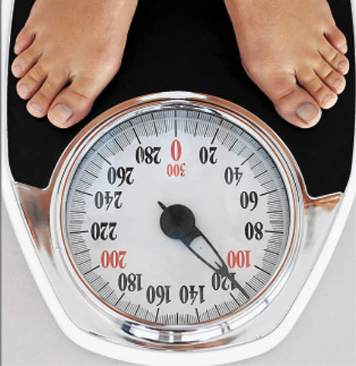
El plano connotativo tiene que ver con el uso figurado del lenguaje.
Yo creo que tu amigo es súper pesado
pesado-que es difícil de soportar.

Slide 13
Figuras literarias:
De esta misma manera funcionan las figuras literarias. Hay una palabra o una frase que denota un significado que podemos buscar en un diccionario. A su vez, connota un significado distinto y que define la figura que estamos utilizando.
Por ejemplo en la metáfora:
Página en blanco:
Denotación: hoja de papel sin marcas de escritura o dibujo
Connotación: que en su cara no tiene ninguna expresión.
Eres una página en blanco

Slide 14
Ejercicio:
Clasifica los términos en connotativos o denotativos:
Recibió una lluvia de críticas.
Fuertes lluvias azotaron la región.
Tiene un corazón negro.
El negro te queda muy bien.
Trae más hielo para las bebidas.
Su mirada de hielo me dejó sorprendida.

Slide 15
FIGURAS LITERARIAS

Slide 16
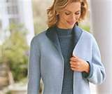
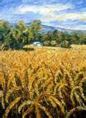
Símil
Comparación directa de dos elementos utilizando partículas comparativas (como, parece, semeja, igual a )
Ejemplos:
Su cabello parece trigo dorado al sol.
Sus dientes son como perlas
pelo parece trigo

Slide 17
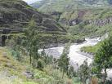
Ejemplo de símil
“El río es como una serpiente de plata que baja entre los cerros”
Siempre posee tres elementos:
ELEMENTO REAL
partícula comparativa
ELEMENTO IMAGINADO
río
como
serpiente de plata

Slide 18
Metáfora
Comparación indirecta dónde se sustituye
una realidad por otra.(No aparece el
elemento real ni la partícula comparativa)
“la serpiente de plata que baja entre los cerros”
serpiente de plata = río

Slide 19
Prosopopeya o personificación
Atribuye cualidades humanas a algo que no lo tiene.
ejemplo:
“las estrellas se guiñaban unas a otras”
“la tarde se ha dormido”

Slide 20
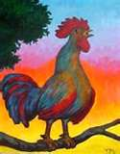
Onomatopeya
Es la imitación de sonidos por medio de la palabra.
De objetos: De animales
Tic – Tac –reloj Muu-muu- vaca
Ring – Ring – teléfono Kikiriki- gallo
Clap – Clap – aplauso Guau-guau - perro
Glú Glú – agua
Toc Toc - a la puerta
Kikiriki

Slide 21
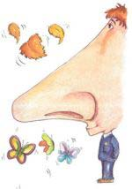
Hipérbole
Exageración de los rasgos de una persona, cosa o situación
Ejemplos:
Érase un hombre a una nariz pegado.
Lo buscó durante más de mil años.
Mil brazos la tocaban para despertarla.

Slide 22
Ejercicio de práctica figuras literarias Instrucciones: Clasifica las siguientes figuras en símil, metáfora, prosopopeya, onomatopeya o hipérbole .
“se aferró a sus papeles como si fueran un salvavidas”
“hasta sus pecas palidecieron de angustia”
“con esas manos de porcelana blanca”
¡Hoy he caminado kilómetros!”
“la nube volvió a esconderse tras una nube”
“un chas-chas se escuchó a lo lejos”

Slide 23
Hipérbole
Figura en la que se repite una o más palabras al principio de cada verso u oración..
No perdono a la muerte enamorada,
no perdono a la vida desatenta,
no perdono a la tierra ni a la nada.

Slide 24
Anáfora
Figura que repite una o más palabras al principio de cada verso u oración.
Hora de ocaso y de discreto beso;
hora crepuscular y de retiro;
hora de madrigal y de embeleso

Slide 25
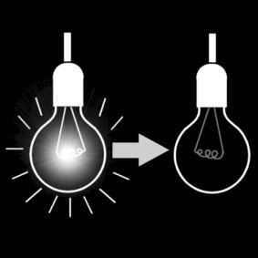
Antítesis
Uso de palabras, frases oraciones de significado opuesto con el fin de enfatizar el contraste de ideas.
Antítesis = reunión de antónimos.
Se apagaron los faroles y se encendieron los grillos”

